Slide 1
VocaBattle
Projektstatus 2022-03-16
Status / Probleme / Risiken
Chat zwischen Freunden, Probleme mit Socket.io (Aguero)
Vokabellisten Management fertiggestellt (Hohn, Kristen)
Benutzernamen ändern fertiggestellt (Hohn)
Freunde hinzufügen, entfernen fertiggestellt (Kristen, Hohn)
Problem GCP wechselnde IP: Gelöst durch Noip Domain (Hohn)
Vokabel Battle angefangen (Hohn, Kristen)
GCP Probleme => Webserver und Backendserver neu aufgesetzt (Hohn)
GRÜN
Meilenstein | Plan | Status
Design Konzept | 2021-01-01 | done
Disability Study | 2022-02-12 | done
Quality Plan | 2022-03-10 | done
Sprint 1 | 2021-11-29 | done
Sprint 2 | 2021-12-31 | done
Sprint 3 | 2022-02-21 | done
Sprint 4 | 2022-03-30 | in progress
Integrationstest | 2022-04-01
Abnahme | 2022-04-04
Projektende | 2022-04-04
Ausblick
Battle fertigstellen (Hohn, Kristen)
Chat fertigstellen (Aguero)
Kontraste überarbeiten (Jakupovic)

Slide 2
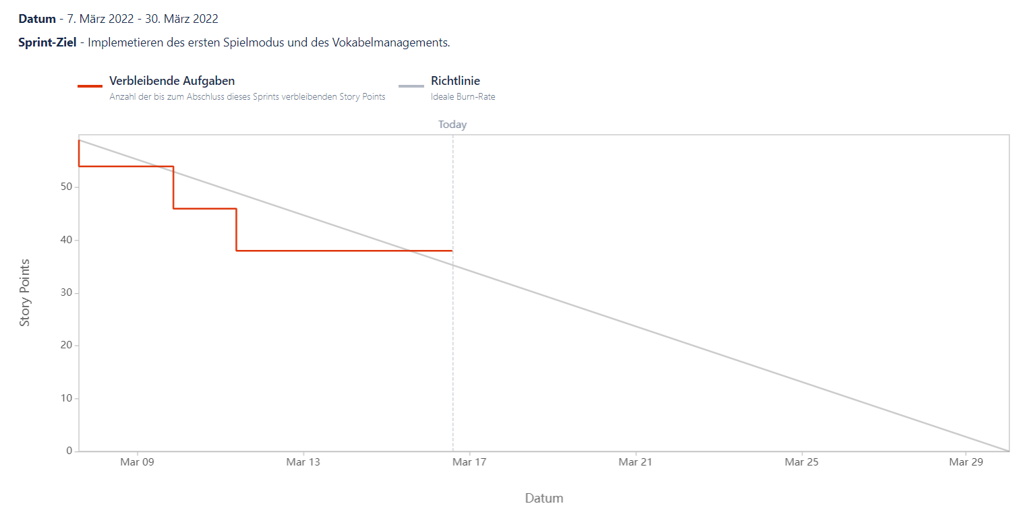
VocaBattle

